Slide 1
ПРЕОБРАЗОВАНИЕ ЛОГИЧЕСКИХ ВЫРАЖЕНИЙ
ЭЛЕМЕНТЫ ТЕОРИИ МНОЖЕСТВ И АЛГЕБРЫ ЛОГИКИ

Slide 2
Ключевые слова
законы алгебры логики
коммутативные законы
ассоциативные законы
дистрибутивные законы
закон противоречия
закон идемпотентности
закон двойного отрицания
законы де Моргана
законы поглощения

Slide 3
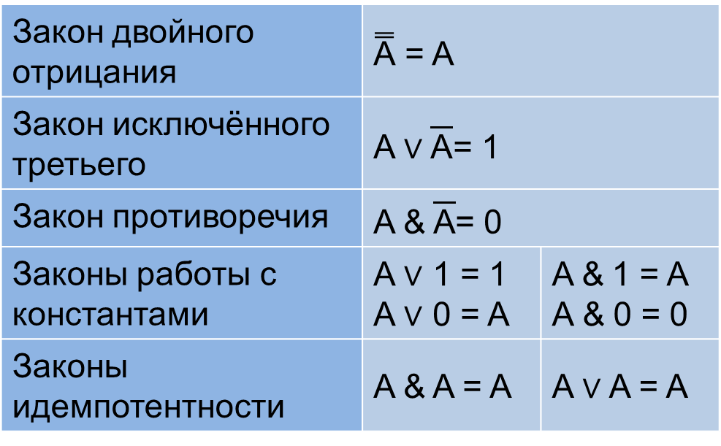
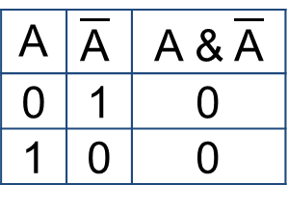
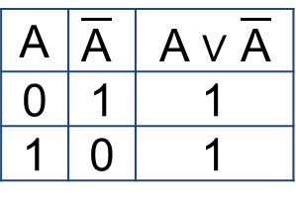
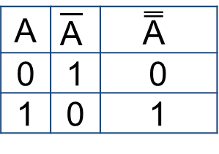
Основные законы алгебры логики
Законы алгебры логики (свойства логических операций) позволяют упростить процесс анализа истинности логического выражения с большим количеством переменных и операций.
Закон двойного отрицания | $\overset{̿}{\text{A}}$ = A
Закон исключённого третьего | A ∨$\overline{\text{A}}$= 1
Закон противоречия | A $\text{\&} \overline{\text{A}}$= 0
Законы работы с константами | A ∨ 1 = 1 A ∨ 0 = A | A $\text{\&}$1 = A A$\text{\& }$0 = 0
Законы идемпотентности | A & A = A | A ∨ A = A
A | $$\overline{\text{А}}$$ | $$\overset{̿}{\text{A}}$$
0 | 1 | 0
1 | 0 | 1
A | $$\overline{\text{А}}$$ | A$\text{∨} \overline{\text{А}}$
0 | 1 | 1
1 | 0 | 1
A | $$\overline{\text{А}}$$ | A$\text{\&} \overline{\text{А}}$
0 | 1 | 0
1 | 0 | 0
Notes:
Комментарий: Законы появляются по пробелу.

Slide 4
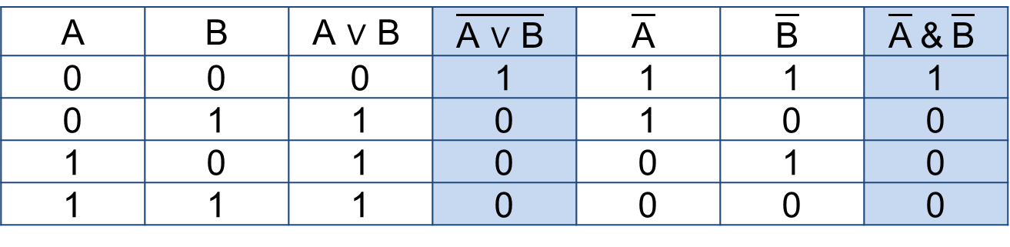
Основные законы алгебры логики
Все законы могут быть доказаны с помощью таблиц истинности.
Законы де Моргана | $$\overline{\text{A} \text{∨} \text{B}} \text{=} \overline{\text{A}} \text{\&} \overline{\text{B}}$$ | $$\overline{\text{A} \text{\&} \text{B}} \text{=} \overline{\text{A}} \text{∨ }\overline{\text{B}}$$
Доказательство закона де Моргана
A | B | $$\text{A}\text{ ∨ }\text{B}$$ | $$\overline{\text{A} \text{∨} \text{B}}$$ | $$\overline{\text{A}}$$ | $$\overline{\text{B}}$$ | $$\overline{\text{A}} \text{\&} \overline{\text{B}}$$
0 | 0 | 0 | 1 | 1 | 1 | 1
0 | 1 | 1 | 0 | 1 | 0 | 0
1 | 0 | 1 | 0 | 0 | 1 | 0
1 | 1 | 1 | 0 | 0 | 0 | 0
?
Докажите второй закон самостоятельно.
Notes:
Комментарий: Анимация по пробелу.

Slide 5






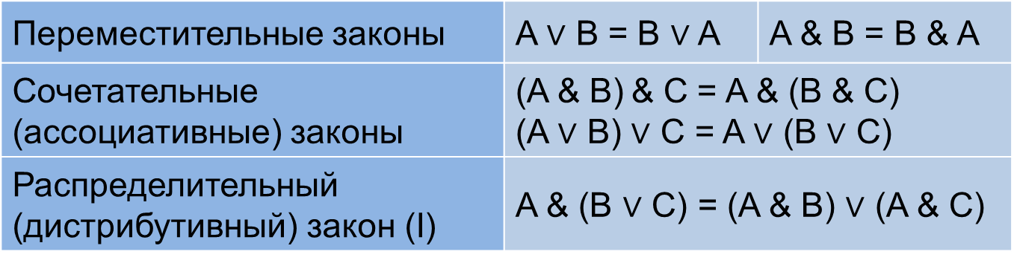
Основные законы алгебры логики
Переместительные законы | A ∨ B = B ∨ A | A & B = B & A
Сочетательные (ассоциативные) законы | (A $\text{\&}$ B)$\text{\&}$C = A$\text{\&}$ (B $\text{\&}$C) (A ∨ B) ∨ C = A ∨ (B ∨ C)
Распределительный (дистрибутивный) закон (I) | A & (B ∨ C) = (A & B) ∨ (A & C)
Распределительный (дистрибутивный) закон (I)
Упростить выражения: A ∨ A & B; A & (A ∨ B)
A ∨ A & B =
A &1 ∨ A & B
= A & (1 ∨ B)
= A & 1
= A
Закон поглощения (I) | A ∨ (A & B) = A
A $\text{\&}$ 1= A
A $\text{\&}$ (B ∨ C) = (A $\text{\&}$ B) ∨ (A $\text{\&}$ C)
A ∨ 1= 1
A $\text{\&}$ 1= A
A & (A ∨ B) =
A & A ∨ A & B =
A ∨ A & B
= A
Закон поглощения (II) | A & (A ∨ B) = A
A $\text{\&}$ (B ∨ C) = (A $\text{\&}$ B) ∨ (A $\text{\&}$ C)
A $\text{\&}$A = A
A ∨ A $\text{\& }$B = A
Notes:
Комментарий: Анимация по пробелу. При выборе «Распределительного закона» осуществляется переход на скрытый слайд – доказательства закона с помощью таблицы истинности.

Slide 6
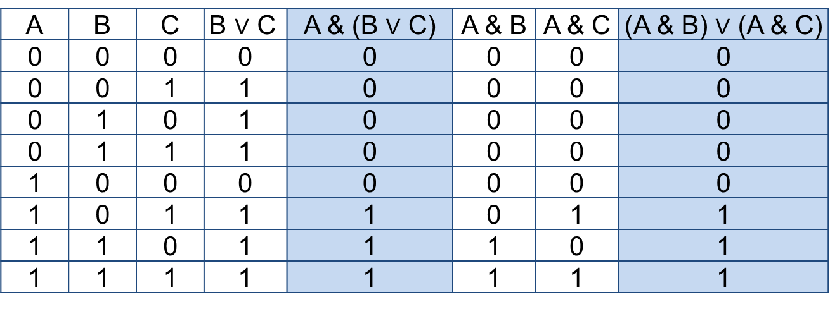
Основные законы алгебры логики
Доказательство распределительного (дистрибутивного) закона
A | B | С | $$\text{B}\text{ ∨ }\text{C}$$ | A & (B ∨ C) | A & B | A & C | (A & B) ∨ (A & C)
0 | 0 | 0 | 0 | 0 | 0 | 0 | 0
0 | 0 | 1 | 1 | 0 | 0 | 0 | 0
0 | 1 | 0 | 1 | 0 | 0 | 0 | 0
0 | 1 | 1 | 1 | 0 | 0 | 0 | 0
1 | 0 | 0 | 0 | 0 | 0 | 0 | 0
1 | 0 | 1 | 1 | 1 | 0 | 1 | 1
1 | 1 | 0 | 1 | 1 | 1 | 0 | 1
1 | 1 | 1 | 1 | 1 | 1 | 1 | 1

Slide 7

Основные законы алгебры логики
Распределительный (дистрибутивный) закон (II) | A ∨ (B & C) = (A ∨ B) & (A ∨ C)
(A ∨ B) & (A ∨ C)
Доказательство
Распределительный
A & (B ∨ C) = (A & B) ∨ (A & C)
(A ∨ B) & A ∨ (A ∨ B) & C
Переместительный
A & B = B & A
A & (A ∨ B) ∨ C & (A ∨ B)
Поглощения
A & (A ∨ B)=A
A ∨ C & (A ∨ B)
Распределительный
A & (B ∨ C) = (A & B) ∨ (A & C)
A ∨ A & C ∨ C & B
Поглощения
A ∨ A & B = A
A ∨ B & C
Notes:
Комментарий: Каждый следующий шаг доказательства появляется при выборе очередной открывшейся подсказки, поэтому доказательство можно прервать в любой момент и предоставить учащимся возможность продолжить самостоятельно.

Slide 8

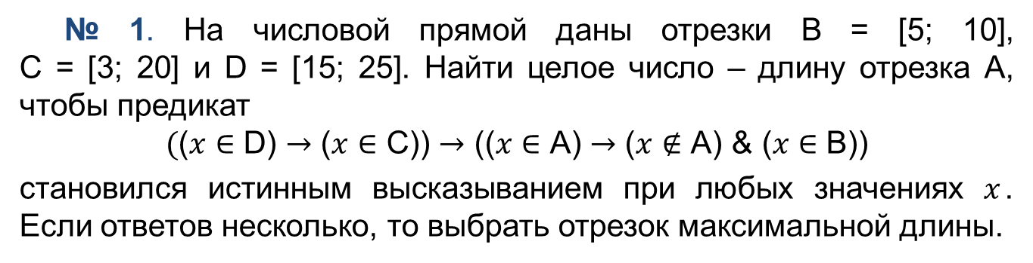







Основные законы алгебры логики
№ 1. На числовой прямой даны отрезки В = [5; 10], C = [3; 20] и D = [15; 25]. Найти целое число – длину отрезка A, чтобы предикат
$$(\text{(}x∈\text{D}\text{)}→\text{(}x∈\text{C}\text{)}\text{)}→\text{((}x∈\text{A}\text{)}→\text{(}x∉\text{A}\text{)} \text{\&} \text{(}x∈\text{B}\text{))}$$
становился истинным высказыванием при любых значениях $x$. Если ответов несколько, то выбрать отрезок максимальной длины.
$$\text{(}\text{D}→\text{C}\text{)}→\text{(}\text{A}→\overline{\text{A}} \text{\&} \text{B}\text{)} \text{=}$$
$$\overline{\overline{\text{D}}∨\text{C}}∨\text{(}\overline{\text{A}}∨\overline{\text{A}} \text{\&} \text{B}\text{)} \text{=}$$
$$(\overline{\overline{\text{D}}} \text{\&} \overline{\text{C}}\text{)}∨\overline{\text{A}} \text{=}$$
$$(\text{D} \text{\&} \overline{\text{C}}\text{)}∨\overline{\text{A}}$$
Заменим предикаты вида $x∈\text{M}$на M (высказывание обозначенное соответствующей буквой множества) и выполним преобразования:
Законы алгебры логики выполняются для операций объединения, пересечения и дополнения множеств.
?
Какие законы использовали?
$\text{D}∩\overline{\text{C}}∪\overline{\text{A}}=$ U
Ответ не зависит от отрезка B
$$\text{A}∪\overline{\text{A}}=\text{U}$$
$\text{D}∩\overline{\text{C}} =$A
D
C
3
15
20
A
25
Не входит!
Ответ: 4
Notes:
Комментарий: Анимация по пробелу.

Slide 9
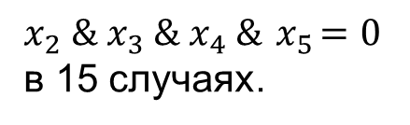
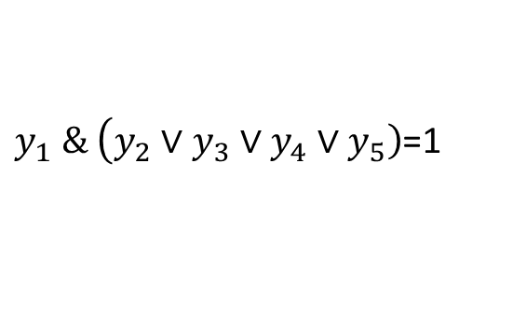






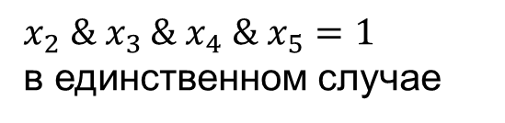
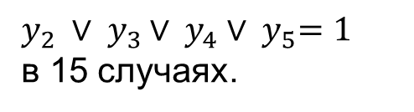
Основные законы алгебры логики
№ 2. Сколько решений имеет система уравнений:
$\left(x_{1}→x_{2}\right) \& \left(x_{1}→x_{3}\right) \& \left(x_{1}→x_{4}\right)$ & $\left(x_{1}→x_{5}\right)=1$
$$\left(y_{1} \&{ y}_{2}\right)∨\left(y_{1} \&{ y}_{3}\right)∨\left(y_{1} \&{ y}_{4}\right)∨\left(y_{1} \&{ y}_{5}\right)=1$$
Замена импликации и применение распределительных законов к обоим уравнениям.
$\overline{x_{1}}∨x_{2} \&{ x}_{3}{\& x}_{4} \& x_{5}$=1
Количество решений первого уравнения не влияет на количество решений второго уравнения.
$y_{1} \& \left(y_{2}∨y_{3}\right.∨\left.y_{4}∨y_{5}\right)$=1
0
1
$$x_{1}$$
1
$$y_{1}$$
0
1
1
$$x_{2} \& x_{3}{ \& x}_{4} \&{ x}_{5}$$
1
$y_{2}∨y_{3}$∨$y_{4}∨y_{5}$
1$∙$15
+
1∙1
+
1∙1
= 17
1∙15
=15
$$x_{2} {\& x}_{3}{ \& x}_{4} \&{ x}_{5}=0$$
в 15 случаях.
$$x_{2} \& x_{3}{\& x}_{4} {\text{\&} x}_{5}=1$$ в единственном случае
$$y_{2} ∨ y_{3}{∨ y}_{4} {∨ y}_{5}=1$$ в 15 случаях.
17 · 15 = 255
Ответ: 255
Notes:
Комментарий: Анимация по пробелу.

Slide 10
Логические функции
Логическое выражение может рассматриваться как способ описания логической функции.
A | B | F₁ | F₂ | F₃ | F₄ | F₅ | F₆ | F₇ | F₈ | F₉ | F₁₀ | F₁₁ | F₁₂ | F₁₃ | F₁₄ | F₁₅ | F₁₆
0 | 0
0 | 1
1 | 0
1 | 1
0
0
0
0
0
0
0
1
0
0
1
0
0
0
1
1
0
1
0
0
0
1
0
1
0
1
1
0
0
1
1
1
1
0
0
0
1
0
0
1
1
0
1
0
1
0
1
1
1
1
0
0
1
1
0
1
1
1
1
0
1
1
1
1
Сколько разных функций от двух переменных?
0000
0001
!
?
Запишите в общем виде количество различных функций от N переменных.
Для n = 2 существует 16 различных логических функций.
Notes:
Комментарий: Анимация по пробелу.

Slide 11






Логические функции
Логическое выражение может рассматриваться как способ описания логической функции.
A | B | F₁ | F₂ | F₃ | F₄ | F₅ | F₆ | F₇ | F₈ | F₉ | F₁₀ | F₁₁ | F₁₂ | F₁₃ | F₁₄ | F₁₅ | F₁₆
0 | 0
0 | 1
1 | 0
1 | 1
0
0
0
0
0
0
0
1
0
0
1
0
0
0
1
1
0
1
0
0
0
1
0
1
0
1
1
0
0
1
1
1
1
0
0
0
1
0
0
1
1
0
1
0
1
0
1
1
1
1
0
0
1
1
0
1
1
1
1
0
1
1
1
1
F(A,B)=0
?
F(A,B)=$\text{A} \text{B}\text{=}\overline{\text{A} \text{\&} \text{B}}$
F(A,B)=A & B
?
штрих Шеффера (отрицание конъюнкции, И-НЕ)
F(A,B)=$\overline{\text{A}\text{→}\text{B}}$
F(A,B)=$\text{A}$
F(A,B)=$\overline{\text{B}\text{→}\text{A}}$
F(A,B)=$\text{A}↓\text{B}\text{=}\overline{\text{A}∨\text{B}}$
F(A,B)=$\text{B}$
стрелка Пирса (отрицание дизъюнкции, ИЛИ-НЕ)
Notes:
Комментарий: Анимация по пробелу.

Slide 12






Составление логического выражения
Функция от любого количества переменных может быть выражена через функции двух переменных. Любую функцию можно представить через конъюнкцию, дизъюнкцию и отрицание.
При построении функции можно ориентироваться как на 0, так и на 1 в последнем столбце.
A | B | С | F
0 | 0 | 0 | 0
0 | 0 | 1 | 1
0 | 1 | 0 | 1
0 | 1 | 1 | 0
1 | 0 | 0 | 0
1 | 0 | 1 | 1
1 | 1 | 0 | 0
1 | 1 | 1 | 0
$$\overline{\text{A}} \text{\&} \overline{\text{B}} \text{\&} \text{C}$$
F=1, если во 2-ой, ИЛИ в 3-ей, ИЛИ в 6-ой строке стоят 1.
$$\overline{\text{A}} \text{\&} \text{B} \text{\&} \overline{\text{C}}$$
Запишем выражение в строке так, чтобы была описана только эта строка.
$$\text{A} \text{\&} \overline{\text{B}} \text{\&} \text{C}$$
$$\text{F}\text{=}\overline{\text{A}} \text{\&} \overline{\text{B}} \text{\&} \text{C}$$
$$∨\overline{\text{A}} \text{\&} \text{B} \text{\&} \overline{\text{C}}$$
$$∨\text{A} \text{\&} \overline{\text{B}} \text{\&} \text{C}$$
Совершенная дизъюнктивная нормальная форма (СДНФ)
II способ
Используя законы логики, можно записать функцию через другие операции.
Notes:
Комментарий: Анимация по пробелу.
При выборе кнопки «II способ» осуществляется переход на скрытый слайд о составлении СДНФ.

Slide 13




Составление логического выражения
Функция от любого количества переменных может быть выражена через функции двух переменных.
Любую функцию можно представить через конъюнкцию, дизъюнкцию и отрицание.
F=0, если во 2-ой ИЛИ в 5-ой строке стоят 0.
A | B | С | F
0 | 0 | 0 | 1
0 | 0 | 1 | 0
0 | 1 | 0 | 1
0 | 1 | 1 | 1
1 | 0 | 0 | 0
1 | 0 | 1 | 1
1 | 1 | 0 | 1
1 | 1 | 1 | 1
Запишем выражение в строке так, чтобы была описана только эта строка:
$$\text{A} \text{∨} \text{B} \text{∨} \overline{\text{C}}$$
$$\text{F}=(\text{A}∨\text{B} \text{∨}\overline{ \text{C}}\text{)}$$
$$\text{\&} \text{(}\overline{\text{A}} \text{∨} \text{B} \text{∨} \text{C}\text{)}$$
Совершенная конъюнктивная нормальная форма (СКНФ)
$$\overline{\text{A}}∨\text{B}∨\text{C}$$
Запись функции в таком виде можно было получить описывая функцию НЕ F, а затем применяя законы де Моргана.
Notes:
Комментарий: Анимация по пробелу.

Slide 14
Самое главное
Способ определения истинности логического выражения путём построения его таблицы истинности становится неудобным при увеличении количества логических переменных, т. к. за счёт существенного увеличения числа строк таблицы становятся громоздкими. В таких случаях выполняются преобразования логических выражений в равносильные. Для этого используют свойства логических операций, которые иначе называют законами алгебры логики. Аналогичные законы имеют место и в алгебре множеств.
Логическая функция может быть задана с помощью таблицы истинности или аналитически, т. е. с помощью логического выражения.
Для всякой таблицы истинности можно составить соответствующее ей логическое выражение.

Slide 15
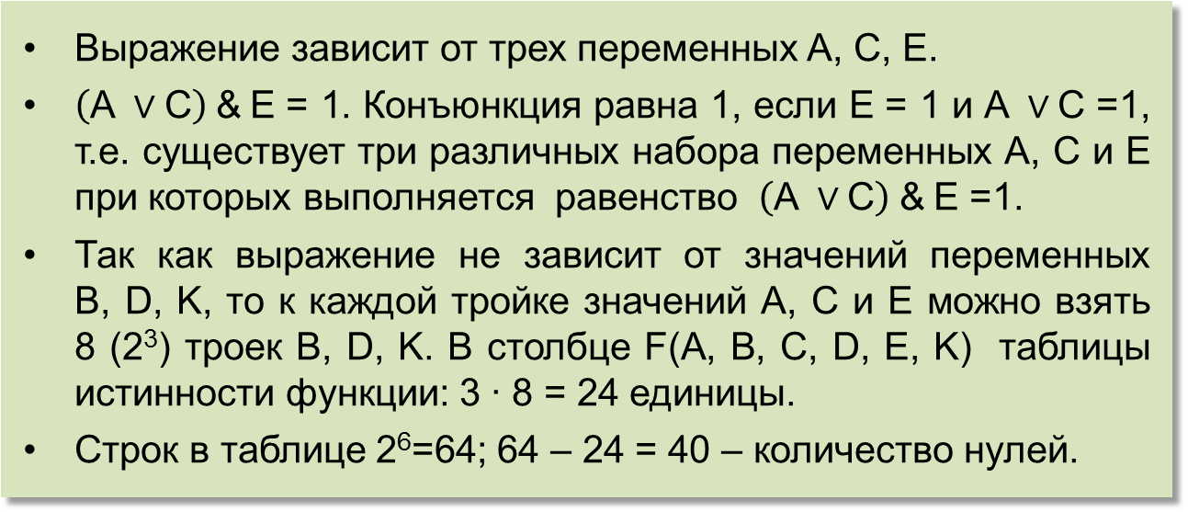


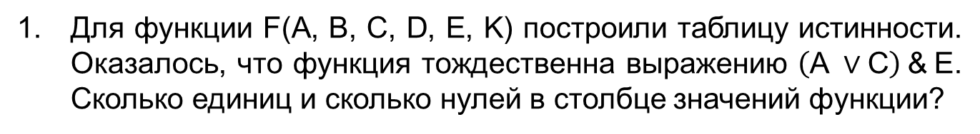
Вопросы и задания
Для функции F(A, B, C, D, E, K) построили таблицу истинности. Оказалось, что функция тождественна выражению $\left(\text{A} ∨\text{C}\right) \text{\&} \text{E}$. Сколько единиц и сколько нулей в столбце значений функции?
Решение
Выражение зависит от трех переменных A, C, E.
$\left(\text{A} ∨\text{C}\right) \text{\&} \text{E}$= 1. Конъюнкция равна 1, если E = 1 и $\text{A} ∨\text{C}$ =1, т.е. существует три различных набора переменных A, C и E при которых выполняется равенство $\left(\text{A} ∨\text{C}\right) \text{\&} \text{E}$=1.
Так как выражение не зависит от значений переменных B, D, K, то к каждой тройке значений A, C и E можно взять 8 (2³) троек B, D, K. В столбце F(A, B, C, D, E, K) таблицы истинности функции: 3 ∙ 8 = 24 единицы.
Строк в таблице 2⁶=64; 64 – 24 = 40 – количество нулей.
Упростите логическую формулу:
$$\left(\text{A}∨\text{В} \text{\&} \overline{\text{C}}\right) \text{\&} (\text{A}\text{ \& }\text{B} \text{\&} \text{C}∨\text{A}\text{ \& }\text{B})$$
=
$$\text{A} \text{\&} \text{В}$$
Ответ
Notes:
Комментарий: Решение и ответы открываются при выборе соответствующей кнопки.

Slide 16

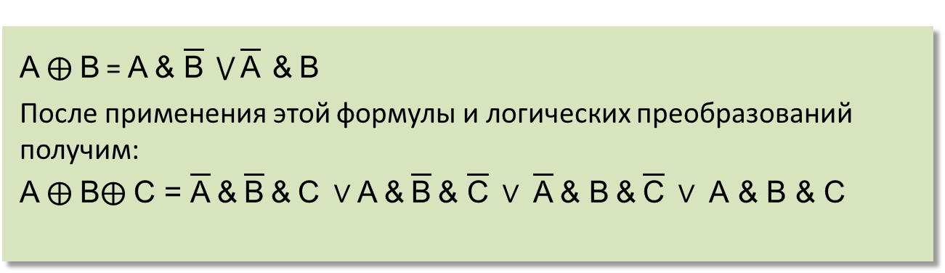
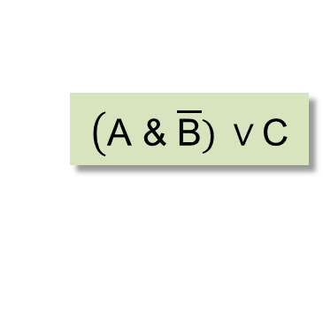

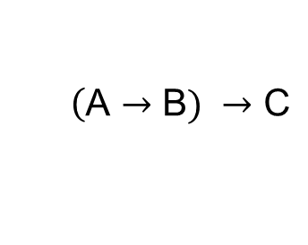
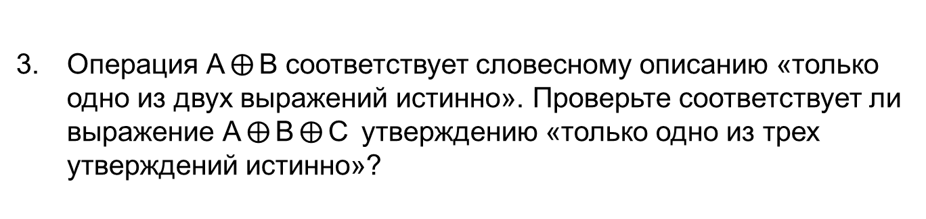
Вопросы и задания
Операция $\text{A}⨁{\text{B} }$соответствует словесному описанию «только одно из двух выражений истинно». Проверьте соответствует ли выражение $\text{A}⨁{\text{B}⨁{\text{С}} }$утверждению «только одно из трех утверждений истинно»?
Решение
$\text{A} ⨁ \text{B}$= A & $\overline{\text{B}} \bigvee{\overline{\text{A}}} \text{\&} \text{B}$
После применения этой формулы и логических преобразований получим:
$\text{A} ⨁ \text{B}⨁$ С = $\overline{\text{A}} \text{\&} \overline{\text{B}} \text{\&} \text{C} ∨\text{A} \text{\&} \overline{\text{B}} \text{\&} \overline{\text{C}} ∨ \overline{\text{A}} \text{\&} \text{B} \text{\&} \overline{\text{C}} ∨ \text{A}\text{ \& }\text{B} \text{\& }\text{C}$
Только одно истинно
Все истинны
Проверьте обладает ли операция импликации ассоциативностью?
$$\left(\text{A}→\text{В}) →\text{C}\right.$$
$$\text{A} → \text{(}\text{B} →\text{C}\text{)}$$
Решение
$$\left(\text{A} \text{\&} \overline{\text{В}}) ∨\text{C}\right.$$
$$\overline{\text{A}} ∨ \overline{\text{B}}∨\text{C}$$
Notes:
Комментарий: Решение и ответы открываются при выборе соответствующей кнопки.

